Slide 1
AUSTRIA
Die Mobile Marketing Association Austria ist die österreichische Landesorganisation der Internationalen Mobile Marketing Association.
Sie repräsentiert als unabhängige Interessensvertretung alle Vertreter der Mobile Marketing-Wertschöpfungskette, wie Netzbetreiber, Agenturen, Mobile Marketer, Herstellern von Endgeräten, Medien, und vielen mehr.
Die Mobile Marketing Association Austria bietet als Knowhow-Plattform Austausch mit Experten und Zugang zu relevanten Serviceleistungen in einer der innovativsten Branchen.
Die Organisation besteht in Österreich seit 2004 und
zählt rund 20 Mitgliedsunternehmen.

Slide 2
Mobile Communications Report
Die Studie erfasst die allgemeinen Aspekte des mobilen Nutzungsverhalten der ÖsterreicherInnen.
Die Studie erschien 2017 zum bereits elften Mal. Im Speziellen erhebt die Studie:
die Verbreitung und Nutzung von mobiler Hardware
die Nutzung von mobilem Internet
die Nutzung von sozialen Netzwerken auf dem Handy
die Nutzung von Apps
die Akzeptanz mobiler eCommerce Angebote
die Bereitschaft zur Nutzung von mobilen Marketing-Angeboten
AUSTRIA
Methode: CAWI im MindTake Online-Panel
Befragungszeitraum: Sommer 2017
n=1.007; repräsentativ für die österreichische Bevölkerung 15-69jährige

Slide 3
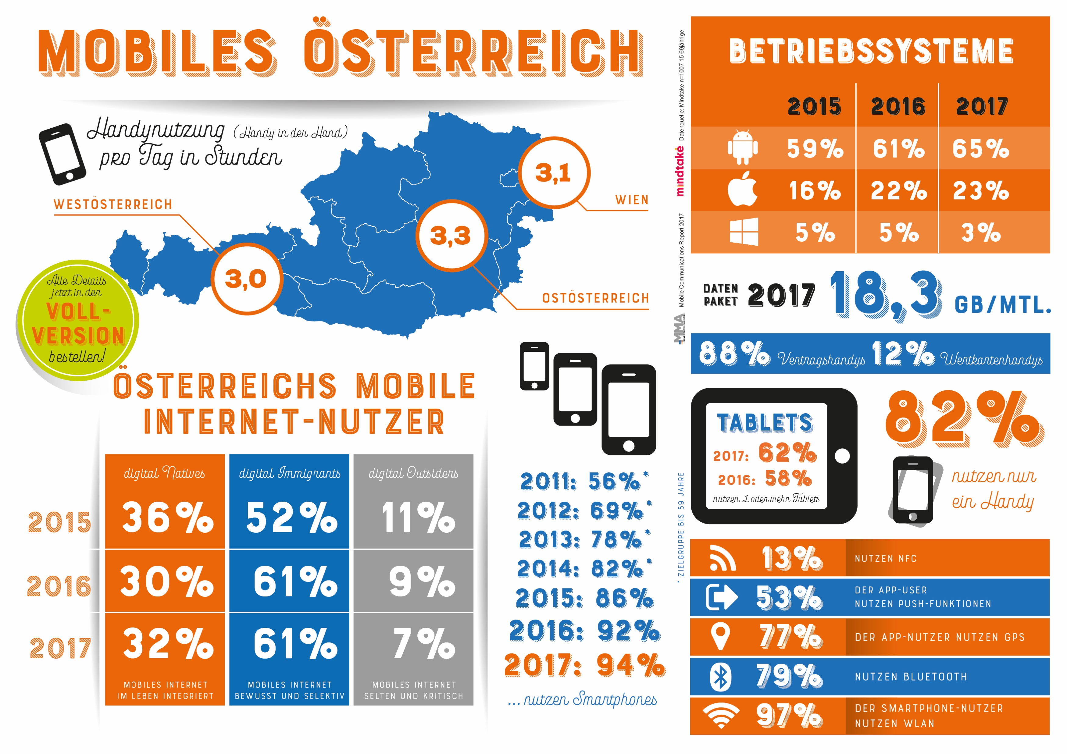

Slide 4
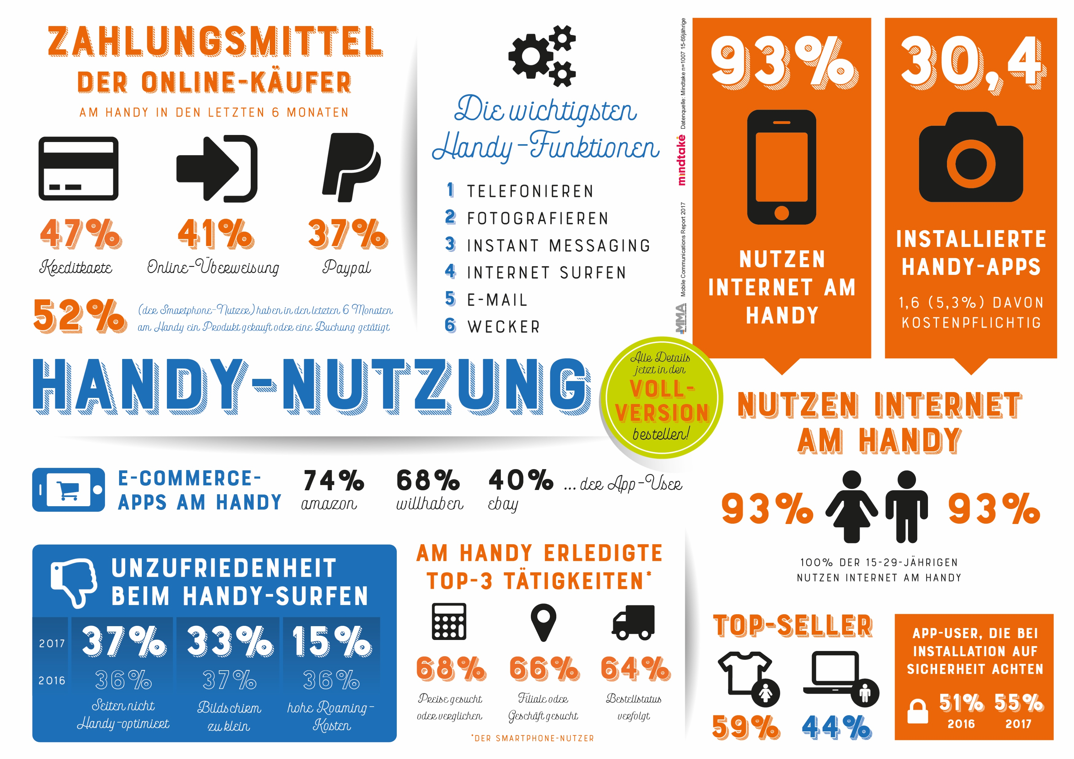

Slide 7
AUSTRIA
MMA Mitglied werden
http://www.mmaaustria.at/ueber-uns/mitglied-werden
Voll Studie zahlungspflichtig erwerben
office@mmaaustria.at

